Slide 1
TIẾNG VIỆT 2
CHÍNH TẢ

Slide 2
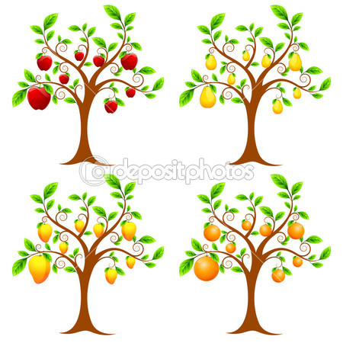
Trò chơi “ Hái quả ”

Slide 3
g
s
Tìm 2 tiếng bắt đầu bằng âm
gh
x

Slide 4
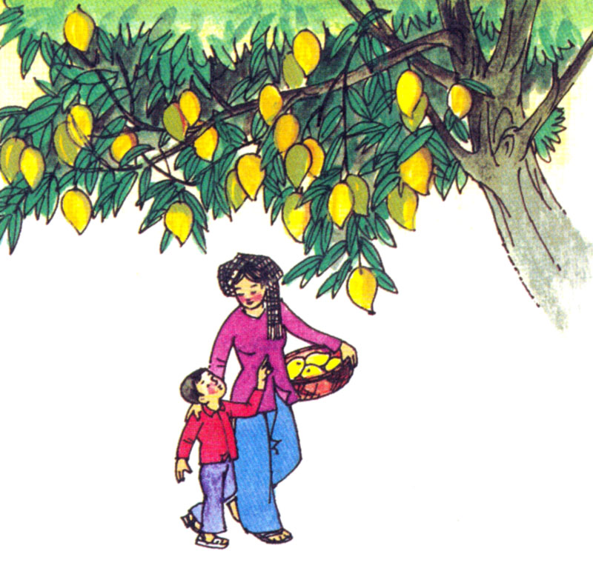
Bài: Cây xoài của ông em
Luyện tập phân biệt các âm: g và gh, s và x

Slide 5
Cây xoài của ông em
Ông em trồng cây xoài cát này trước sân khi em còn đi lẫm chẫm. Cuối đông, hoa nở trắng cành. Đầu hè, quả sai lúc lỉu. Trông từng chùm quả to, đu đưa theo gió, em càng nhớ ông. Mùa xoài nào, mẹ em cũng chọn những quả chín vàng và to nhất bày lên bàn thờ ông.
1. Đoạn trích gồm có mấy câu?

Slide 6
Đoạn trích gồm 5 câu
2. Hình ảnh nói lên cây xoài rất đẹp
Hoa nở trắng cành, quả sai lúc lỉu, chùm quả to, đu đưa theo gió, quả chín vàng và to.
3. Khi đến mùa xoài chín, mẹ thường làm gì?
- Chọn những quả thơm ngon nhất bày lên bàn thờ ông

Slide 7
Hãy chỉ ra những từ được viết hoa trong câu, những từ khó và đặc biệt hay viết sai trong bài???

Slide 8
Chính tả ( nghe-viết)
Cây xoài của ông em
em trồng cây xoài cát này trước sân khi em còn đi lẫm chẫm. đông, hoa nở trắng cành. hè, quả sai lúc lỉu. Trông từng chùm quả to, đu đưa theo gió, em càng nhớ ông. Mùa xoài nào, mẹ em cũng chọn những quả chín vàng và to nhất bày lên bàn thờ ông.
Theo Đoàn Giỏi
Ông
Cuối
Đầu
Trông
Mùa

Slide 9
Những từ được viết hoa:
- Ông, Cuối, Đầu, Trông, Mùa
Những từ khó, hay viết sai:
- Trồng, lẫm chẫm, lúc lỉu, chín vàng

Slide 10
Cây xoài của ông em
Ông em trồng cây xoài cát này trước sân khi em còn đi lẫm chẫm. Cuối đông, hoa nở trắng cành. Đầu hè, quả sai lúc lỉu. Trông từng chùm quả to, đu đưa theo gió, em càng nhớ ông. Mùa xoài nào, mẹ em cũng chọn những quả chín vàng và to nhất bày lên bàn thờ ông.
Theo Đoàn Giỏi
1-2cm

Slide 11
Chính tả
Cây xoài của ông em
Ông em trồng cây xoài cát này trước sân khi em còn đi lẫm chẫm. Cuối đông, hoa nở trắng cành. Đầu hè, quả sai lúc lỉu. Trông từng chùm quả to, đu đưa theo gió, em càng nhớ ông. Mùa xoài nào, mẹ em cũng chọn những quả chín vàng và to nhất bày lên bàn thờ ông.

Slide 12
Bài 2: Điền vào chỗ trống g hay gh ?
- Lên thác xuống …ềnh.
Con …à cục tác lá chanh.
…ạo trắng nước trong.
…i lòng tạc dạ.

Slide 13
xuggbvcbvcbfggffxfjgcghfcfgfcggfcgfcgfbvcb
Trò chơi
Ong tìm tổ

Slide 14
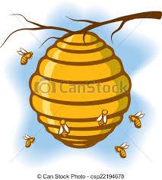
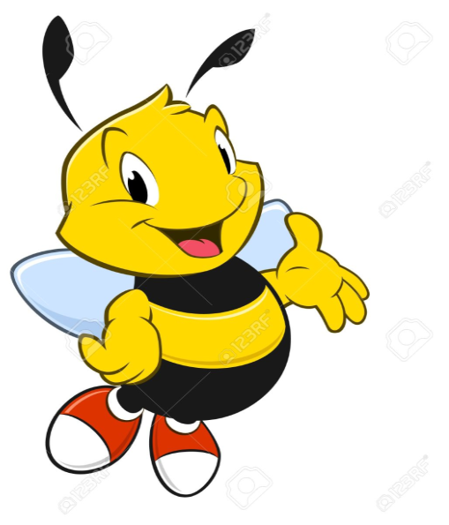
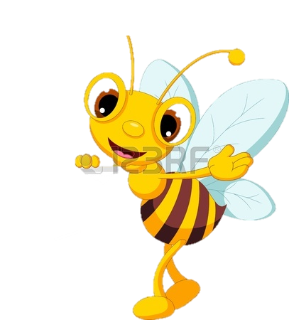
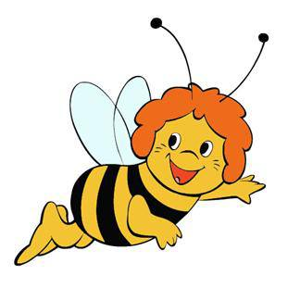
A
B
C
D
1
3
2
4
g
G
Gh
gh

Slide 15
A
4
gh
Lên thác xuống …ềnh
1
2
3
4
g
gh
Gh
G

Slide 16
B
1
g
Con …à cục tác lá chanh
1
2
3
g
Gh
G

Slide 17
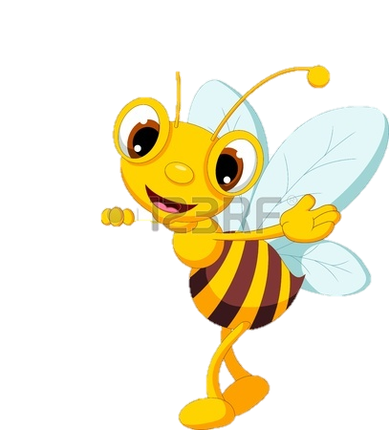
3
C
G
…ạo trắng nước trong.
2
3
Gh
G

Slide 18
D
2
…i lòng tạc dạ
Gh
2
Gh

Slide 19
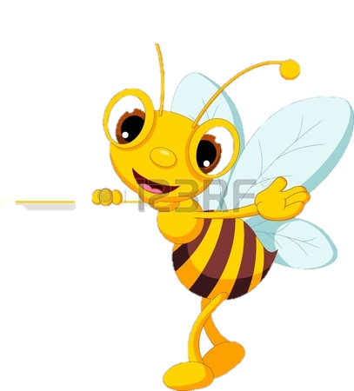
Trò chơi
Ong tìm tổ
4
1
A
B
3
2
D
C

Slide 20
Cảm ơn thầy cô và các con
Đã lắng nghe !!!

